Slide 1
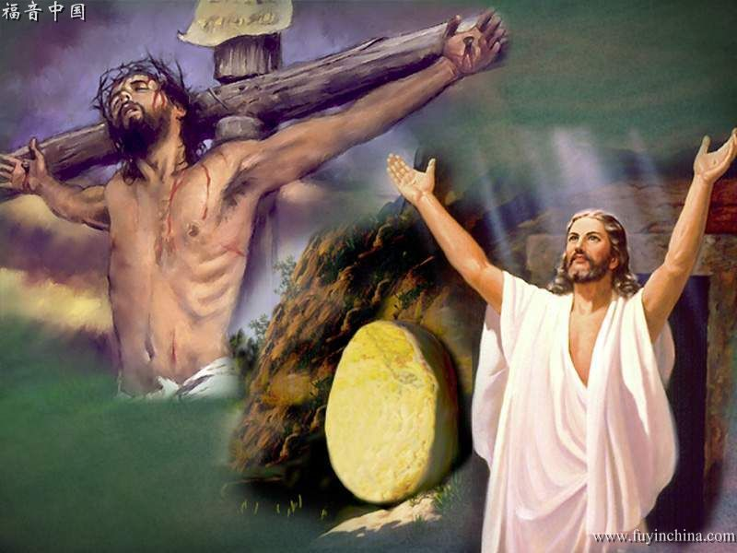
耶稣的复活

Slide 2
如果没有复活…….
若基督没有复活，我们所传的便是枉然，你们所信的也是枉然。并且明显我们是为神妄作见证的，因我们见证神是叫基督复活了；若死人真不复活，神也就没有叫基督复活了。因为死人若不复活，基督也就没有复活了。基督若没有复活，你们的信便是徒然，你们仍在罪里。就是在基督里睡了的人，也灭亡了。我们若靠基督只在今生有指望，就算比众人更可怜！-哥林多前書 15:14-19

Slide 3
耶稣的复活
按圣善的灵说，因从死里复活，以大能显明是神的儿子。- 羅馬書 1:4
“死啊，你得胜的权势在哪里？死啊，你的毒钩在哪里？” 死的毒钩就是罪，罪的权势就是律法。感谢神，使我们借着我们的主耶稣基督得胜！- 哥林多前書 15:55-57
又是那存活的；我曾死过，现在又活了，直活到永永远远，并且拿着死亡和阴间的钥匙。- 啟示錄 1:18

Slide 4
耶稣的复活
耶稣对她说：“复活在我，生命也在我。信我的人，虽然死了，也必复活；- 約翰福音 11:25
但基督已经从死里复活，成为睡了之人初熟的果子。死既是因一人而来，死人复活也是因一人而来。在亚当里众人都死了，照样，在基督里众人也都要复活。但各人是按着自己的次序复活：初熟的果子是基督，以后在他来的时候，是那些属基督的。- 哥林多前書 15:20-23
爱子是那不能看见之神的像，是首生的，在一切被造的以先。因为万有都是靠他造的，无论是天上的、地上的，能看见的、不能看见的，或是有位的、主治的、执政的、掌权的，一概都是借着他造的，又是为他造的。他在万有之先，万有也靠他而立。他也是教会全体之首。他是元始，是从死里首先复生的，使他可以在凡事上居首位，- 歌羅西書 1:15-18

Slide 5
耶稣的升天
然而我将真情告诉你们，我去是于你们有益的。我若不去，保惠师就不到你们这里来；我若去，就差他来。- 約翰福音 16:7
就是照他在基督身上所運行的大能大力，使他從死裡復活，叫他在天上坐在自己的右邊，远超过一切执政的、掌权的、有能的、主治的和一切有名的，不但是今世的，连来世的也都超过了；- 以弗所書 1:20-21
耶稣进前来，对他们说：“天上地下所有的权柄都赐给我了 - 馬太福音 28:18

Slide 6
耶稣的升天
所以经上说：“他升上高天的时候，掳掠了仇敌，将各样的恩赐赏给人。” - 以弗所書 4:8
我们既然有一位已经升入高天尊荣的大祭司，就是神的儿子耶稣，便当持定所承认的道。因我们的大祭司并非不能体恤我们的软弱，他也曾凡事受过试探，与我们一样，只是他没有犯罪。所以我们只管坦然无惧地来到施恩的宝座前，为要得怜恤，蒙恩惠，做随时的帮助。- 希伯來書 4:14-16
凡靠着他进到神面前的人，他都能拯救到底，因为他是长远活着，替他们祈求。 - 希伯來書 7:25
我小子们哪，我将这些话写给你们，是要叫你们不犯罪。若有人犯罪，在父那里我们有一位中保，就是那义者耶稣基督。- 約翰一書 2:1

Slide 7
基督的再来
“你们看见耶路撒冷被兵围困，就可知道它成荒场的日子近了。那时，在犹太的，应当逃到山上；在城里的，应当出来；在乡下的，不要进城。因为这是报应的日子，使经上所写的都得应验。当那些日子，怀孕的和奶孩子的有祸了！因为将有大灾难降在这地方，也有震怒临到这百姓。他们要倒在刀下，又被掳到各国去。耶路撒冷要被外邦人践踏，直到外邦人的日期满了。日、月、星辰要显出异兆，地上的邦国也有困苦，因海中波浪的响声就慌慌不定。天势都要震动，人想起那将要临到世界的事，就都吓得魂不附体。那时，他们要看见人子有能力、有大荣耀驾云降临。一有这些事，你们就当挺身昂首，因为你们得赎的日子近了。” 耶稣又设比喻对他们说：“你们看无花果树和各样的树，它發芽的時候，你們一看見，自然曉得夏天近了。这样，你们看见这些事渐渐地成就，也该晓得神的国近了。 - 路加福音 21:20-31

Slide 8
基督的再来
像这样，基督既然一次被献，担当了多人的罪，将来要向那等候他的人第二次显现，并与罪无关，乃是为拯救他们。- 希伯來書 9:28
我想，现在的苦楚若比起将来要显于我们的荣耀，就不足介意了。受造之物切望等候神的众子显出来。因为受造之物服在虚空之下，不是自己愿意，乃是因那叫他如此的；但受造之物仍然指望脱离败坏的辖制，得享神儿女自由的荣耀。我们知道，一切受造之物一同叹息、劳苦，直到如今。不但如此，就是我们这有圣灵初结果子的，也是自己心里叹息，等候得着儿子的名分，乃是我们的身体得赎。 - 羅馬書 8:18-23
要照所安排的，在日期满足的时候，使天上、地上一切所有的，都在基督里面同归于一。- 以弗所書 1:10

Slide 9
基督的再来
我们现在照主的话告诉你们一件事：我们这活着还存留到主降临的人，断不能在那已经睡了的人之先。因为主必亲自从天降临，有呼叫的声音和天使长的声音，又有神的号吹响，那在基督里死了的人必先复活，以后我们这活着还存留的人必和他们一同被提到云里，在空中与主相遇；这样，我们就要和主永远同在。- 帖撒羅尼迦前書 4:15-17

